Slide 1
Мы за здоровый образ жизни
Презентация к внеклассному мероприятию
Касьянова Светлана Валентиновна
учитель биологии
МОУ« Езвинская СОШ»

Slide 2
ЗДОРОВЬЕ –
это состояние полного физического, психологического и социального благополучия, а не просто отсутствие болезней или физических дефектов.

Slide 3
За здоровый образ жизни
Три
ступени,
ведущие
вниз.

Slide 4
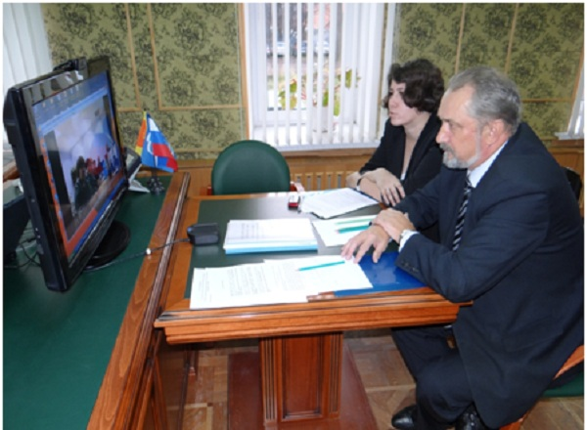
16 ноября 2012г. в Региональной общественной приемной председателя партии «Единая Россия» Дмитрия Медведева в режиме онлайн прошел тематический форум, основной темой которого стал вопрос о профилактике вредных привычек среди населения Тверской области
На заседании Советник Губернатора Тверской области Елена Бадьина коснулась вопроса ,
касающегося механизма лечения детей, имеющих стойкую табакозависимость.
По итогам обсуждения данный темы собравшиеся единодушно поддержали законопроект «Об охране здоровья населения от воздействия окружающего дыма и последствий потребления табака» и выработали дальнейшие шаги в совместной работе по профилактики вредных привычек.

Slide 5
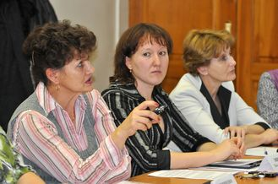
Диагноз ставит… образ жизни
. Но ответы на него все же есть. Часть из них озвучила профессор ТГМА Юлия Алексе­ева, которая представила участникам встречи результаты исследования, проведенного студентами медакадемии.
Здоровье школьников стало темой обсуждения на заседании комиссии по охране здоровья граждан Общественной палаты Тверской области под председательством президента ТГМА Бориса Давыдова.
«Что же происходит с детьми в школе и дома, если здоровый первоклассник к 11-му классу приобретает целый букет диагнозов?!» – этот вопрос председателя совета ассоциации «Здоровые регионы» Алексея Шабашова можно назвать риторическим

Slide 6
Диагноз ставит… образ жизни
Всего 8 процентов детей в Тверской области считают здоровье одним из жизненных приоритетов. Подрастающее поколение ставит его едва ли не на последнее место в списке ценностей, считая более важными такие факторы, как получение образования и материальное благосостояние. И, наверное, как следствие: 60–70 процентов подростков имеют хронические заболевания и инвалидность. За последнее десятилетие количество школьников с 3-й группой здоровья увеличилось в три раза. Если в первый класс 70 процентов детей приходят без патологий, то в последних эта цифра снижается до 30.

Slide 7
В ТВЕРСКОЙ ОБЛАСТИ СОЗДАЕТСЯ СПЕЦИАЛЬНЫЙ ЦЕНТР РЕАБИЛИТАЦИИ НАРКОМАНОВ
В Тверской области продолжается активная работа по борьбе с наркоманией. Как сообщает пресс-служба областной администрации, по уровню ее распространения регион является не самым благополучным, но благодаря эффективной совместной работе силовых структур, органов власти и общественности ситуацию удается держать под контролем. Ряд конструктивных предложений по решению данной проблемы был озвучен на очередном заседании антинаркотической комиссии .
Для помощи тем, кто уже попал в беду, в регионе создается специальный центр реабилитации наркозависимых, рассчитанный на размещение 30 человек. Планируется, что он начнет свою работу уже в следующем году.

Slide 8
Пропаганда здорового образа жизни и позитивных форм досуга – наиболее эффективный путь профилактики правонарушений и наркопреступности среди учащихся и молодежи
Состояние работы по формированию здорового образа жизни среди учащейся молодежи Тверского региона стало предметом обсуждения на круглом столе, организаторами которого выступили комиссия Общественной палаты по охране здоровья граждан и экологии и Тверская государственная медицинская академия.

Slide 9
Тверских подростков не заботит собственное здоровье Пресс-служба Общественной палаты Тверской области
Актуальность темы доказывают результаты соцопросов, проведенных Научным центром здоровья детей, согласно которым 69% российских подростков к своим основным желаниям относят получение образования и профессии, 55% опрошенных нацелены на обеспечение хорошего материального положения, примерно такое же количество — хотели бы прожить счастливую гармоничную жизнь. И лишь 8% респондентов ставят во главу угла собственное здоровье (в то время как в Европе – 42%). В этой связи, формирование здорового образа жизни у детей и подростков, и, что особенно важно, формирование у молодежи желания вести здоровый образ жизни и быть здоровыми – стало основной целью круглого стола.

Slide 10
ТВЕРСКАЯ ОБЛАСТЬ ЗАКОН О РЕГУЛИРОВАНИИ ОТДЕЛЬНЫХ ВОПРОСОВ ОХРАНЫ ЗДОРОВЬЯ ГРАЖДАН В ТВЕРСКОЙ ОБЛАСТИ Принят Законодательным Собранием Тверской области 28 июня 2012 года
Статья 3. Полномочия Правительства Тверской области в сфере охраны здоровья:
8) организация осуществления мероприятий по профилактике заболеваний и формированию здорового образа жизни у несовершеннолетних граждан, проживающих на территории Тверской области;

Slide 11
Влияние основных факторов на здоровье и заболевания
Факторы риска % | Образ жизни | Внешняя среда | Наследственность | здравоохранение
В целом В возникно-вении забо- леваний: болезни сердца | 50-55 60 | 20-25 12 | 15-20 18 | 8-10 10
Рак Транспортные травмы | 45 65 | 19 27 | 26 3 | 10 5

Slide 12
КУРЕНИЕ
Последние данные свидетельствуют о том, что в России курят 75% мужчин и 21% женщин. Проведенные опросы показали, что 84,2% мужчин начинают курить до 19-летнего возраста, а число женщин, начинающих курить в школьные годы, составляют 27% . В среднем женщины начинают курить на 3-5 лет позже мужчин.
В мире от курения погибает больше людей, чем от употребления алкоголя, кокаина, героина, а также от СПИДа, насильственной смерти, авто- и авиакатостроф, вместе взятых.

Slide 13
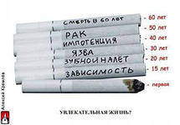
. Каждая выкуренная сигарета сокращает жизнь на 15 минут, каждые 13 секунд умирает человек от заболевания, связанного с курением, 13 секунд звук метронома). За год - это 2,5 млн. человек
Подсчитано, что население земного шара выкуривает 12 биллионов сигарет и папирос! Общая масса окурков 2 520 000 тонн.

Slide 14
Вещества, находящиеся в табачном дыме, могут повредить хромосомы клеток мужской спермы. Генетически поврежденные сперматозоиды у сильно курящего отца удваивают риск наличия врожденных нарушений у его детей. Женщины, курящие во время беременности, наносят вред развитию своего ребенка (задержка развития, маленький вес и рост новорожденного).

Slide 15
ВРЕДНЫЕ ПРИВЫЧКИ
С середины 70-х годов прошлого столетия число курящих молодых людей непрерывно уменьшается. Однако интенсивность курения осталось прежней. Все активнее некурящие выступают за запрет курения в помещениях.

Slide 16
ВРЕД КУРЕНИЯ
По данным ВОЗ, продолжительность жизни курильщика на 4-8 лет меньше, чем у некурящих, причем сокращение продолжительности жизни зависит от того, в каком возрасте человек начал курить. Если это произошло в 15 лет, то жизнь сокращается на 8 лет, а если в 25 лет - то приблизительно на 4-5 лет..
Пребывание в течение 8 часов в закрытом помещении, где курят, соответствует выкуриванию более 5 сигарет.
Поэтому здоровью неродившегося ребенка наносится вред как в том случае, если курит будущая мать, так и в том случае, если курит отец.

Slide 17
АЛКОГОЛЬ
Специалисты по различного рода зависимостям, наоборот, говорят об алкоголе, как о наркотике № При помощи подобных призывов его годовой оборот в России велик: на душу населения здесь производят 8б5 литров стопроцентного алкоголя в год. Его торговая сеть лучшая в мире. У него есть великий покровитель - государство.

Slide 18
Табак и алкоголь - наиболее распространенные наркотики в нашем обществе.
Некоторые впервые пробуют алкоголь в 4 года, а к 10 уже становятся зависимыми. Широко распространено потребление алкоголя среди подростков в России. В 8 классе оно отмечено у 52% учащихся, в 9 - у 70%, в 10-11 - у 81%.По данным анонимного тестирования школьников, из 27 мальчиков алкогольные напитки употребляют 71,4%, а из 55 девочек - 66,2%. Обследования более старших групп подростков России свидетельствуют о сопоставимости результатов. Так, опрос 275 студентов 4 курса медицинского института показал, что 76,6% студентов потребляют алкоголь в компании близких друзей. Перед дискотекой это делают 88,2% юношей и 42,6% девушек.

Slide 19
НАРКОМАНИЯ
По данным МВД 85% наркоманов - молодые люди в возрасте до 35 лет, половина из них - молодежь до 25 лет и даже дети школьного возраста. Ученые, исследовавшие пути привыкания молодежи к наркотикам и токсическим веществам считают, что в 60% всех случаев движущий мотив первого приема - любопытство: что там за гранью запретного
Влияние товарищей, друзей, знакомых, соседей на процесс приобщения к употреблению наркотически действующих веществ составляют более 80% процентов.

Slide 20
Так чем же опасна наркомания?
1.Наркомания чрезвычайно активно способствует деградации личность и разрушению организма, а это, в конечном счете, дело не только самого наркомана, который живет среди людей и зачастую неизбежно становится источником серьезной опасности для окружающих. Почти всегда человек, ставший наркоманом, становится безнравственным, циничным и жестоким. Но в первую очередь такой человек - это огромное горе для всех его родных и близких, которые на глазах теряют сына или дочь.

Slide 21
2. Наркомания - непосредственная причина огромного количества различных преступлений. По данным научных исследований около 2/3 несовершеннолетних наркоманов становятся преступниками. Это обусловлено тем, что они в силу своей непреодолимой тяги к наркотикам не останавливаются перед совершением преступлений (чаще всего краж), чтобы добыть очередную дозу или средства для ее приобретения.
3.Спрос на наркотики стимулирует их предложение на "черном рынке", подпольную индустрию выращивания наркотикосодержащих растений, контрабанду и незаконную торговлю наркотиками, их производства в подпольных лабораториях и т.п. Вследствие этого разраста­ются мафиозные кланы, бандитские группировки и т. д.
Кроме того наркотики, подчас вызывая агрессивность, толкают на бессмысленные, неоправданные по своей жестокости преступления.

Slide 22
Чем опасна наркомания?
4. Наибольшую опасность представляет собой то, что каждый наркоман способен вовлечь в наркоманию до 20 человек. Особенно важно то, что многие наркоманы объективно заинтересованы вовлечь как можно больше новых людей в наркотические сети.
Теперь, исходя из этого становится ясно, что опасность, которую несет в себе нарко­мания не может быть предотвращена без совместных усилий, и естественно требует многостороннего подхода и объединения усилий многих общественных и государственных структур, заинтересованных в решении данной проблемы. Поэтому, ста­новится очевидным, что профилактика наркомании является наиболее приоритет­ной задачей для оказания противодействия распространению наркомании среди молодежи, в чем несомненную помощь могут оказать знания педагогов в об­ласти профилактики наркомании.

Slide 24
Правила здорового образа жизни:
занимайтесь физкультурой 3 – 5 раз в неделю, но не перенапрягайте организм интенсивными физическими нагрузками;
не переедайте и не голодайте. Питайтесь 4 – 5раз в день, употребляя в пищу необходимые для растущего организма белки, жиры и углеводы, витамины;
пребывайте на свежем воздухе не менее 2 – 3 часов в день;
соблюдайте гигиену сна, продолжительность которого должна быть не менее 7-8 часов в сутки;
не переутомляйтесь от умственной работы;
старайтесь получать удовольствие от школьной учебы;

Slide 25
-в свободное время занимайтесь творчеством: музыкой, наукой, рисованием и т.д.
-доброжелательно относитесь к людям и соблюдайте правила общения;
-закаляйте организм;
-не приобщайтесь к вредным привычкам: курению, употреблению спиртных напитков и наркотиков;
-участвуйте в общественной жизни школы, района, города.

Slide 26
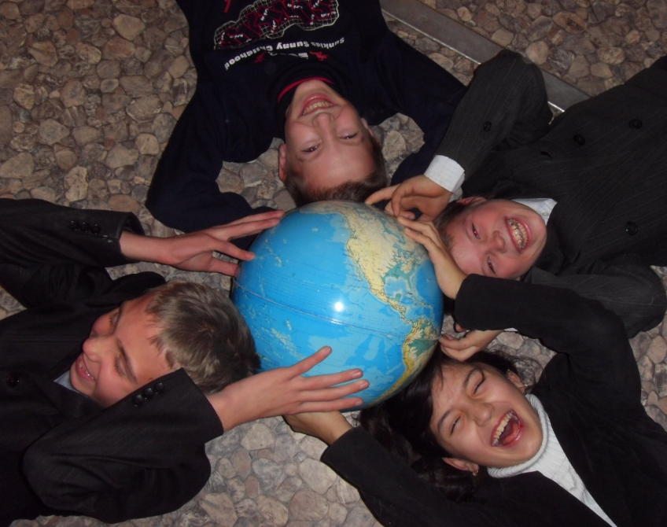
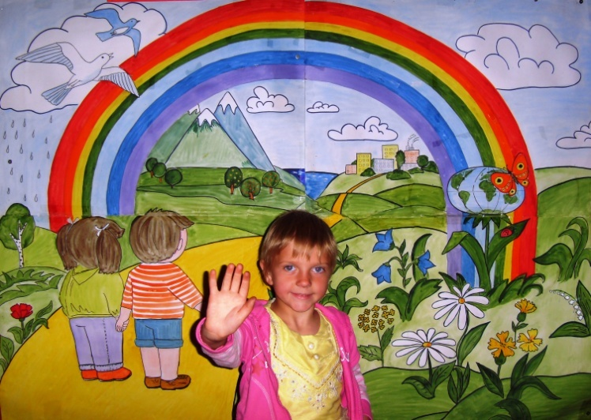
Мы за то, чтобы
быть счастливыми!

Slide 27
Будьте здоровы!
Будьте счастливы!

